Slide 1
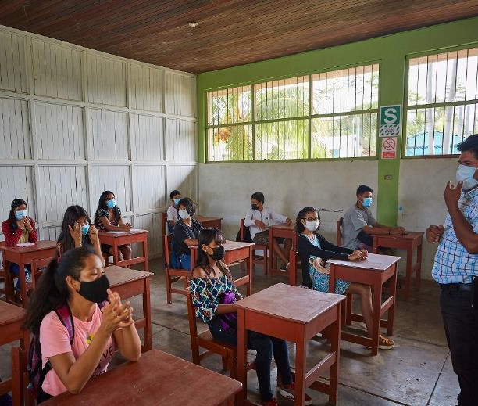
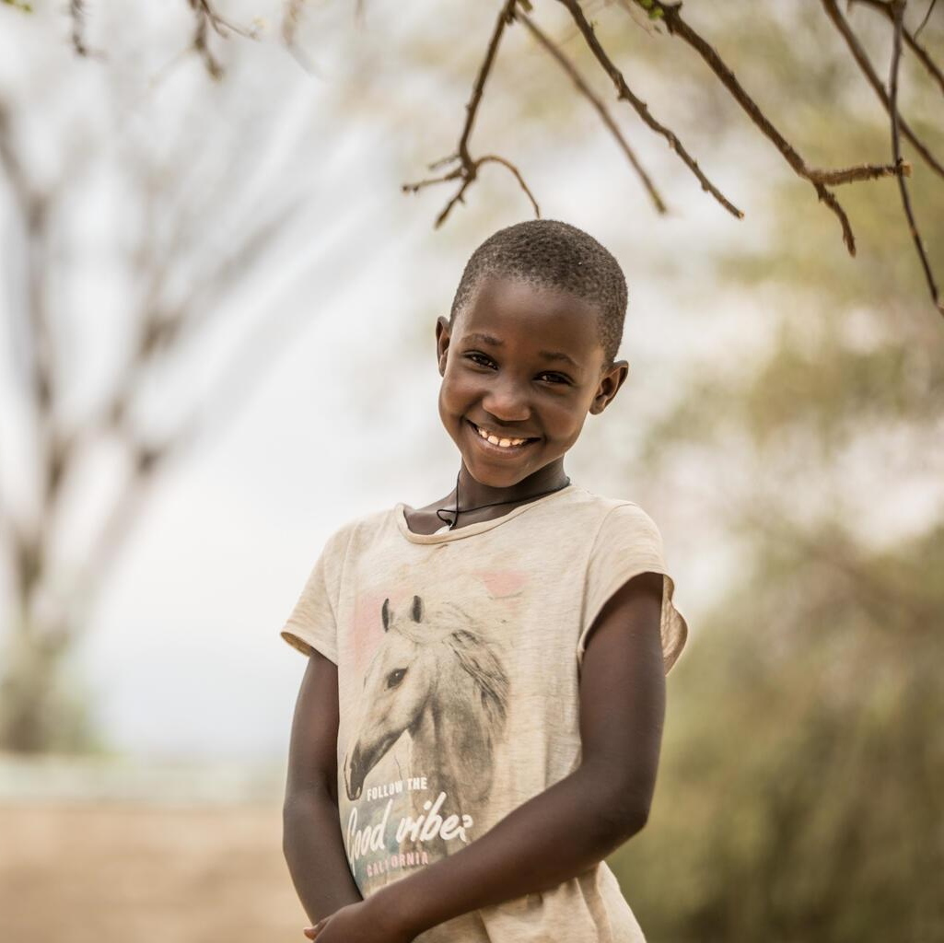
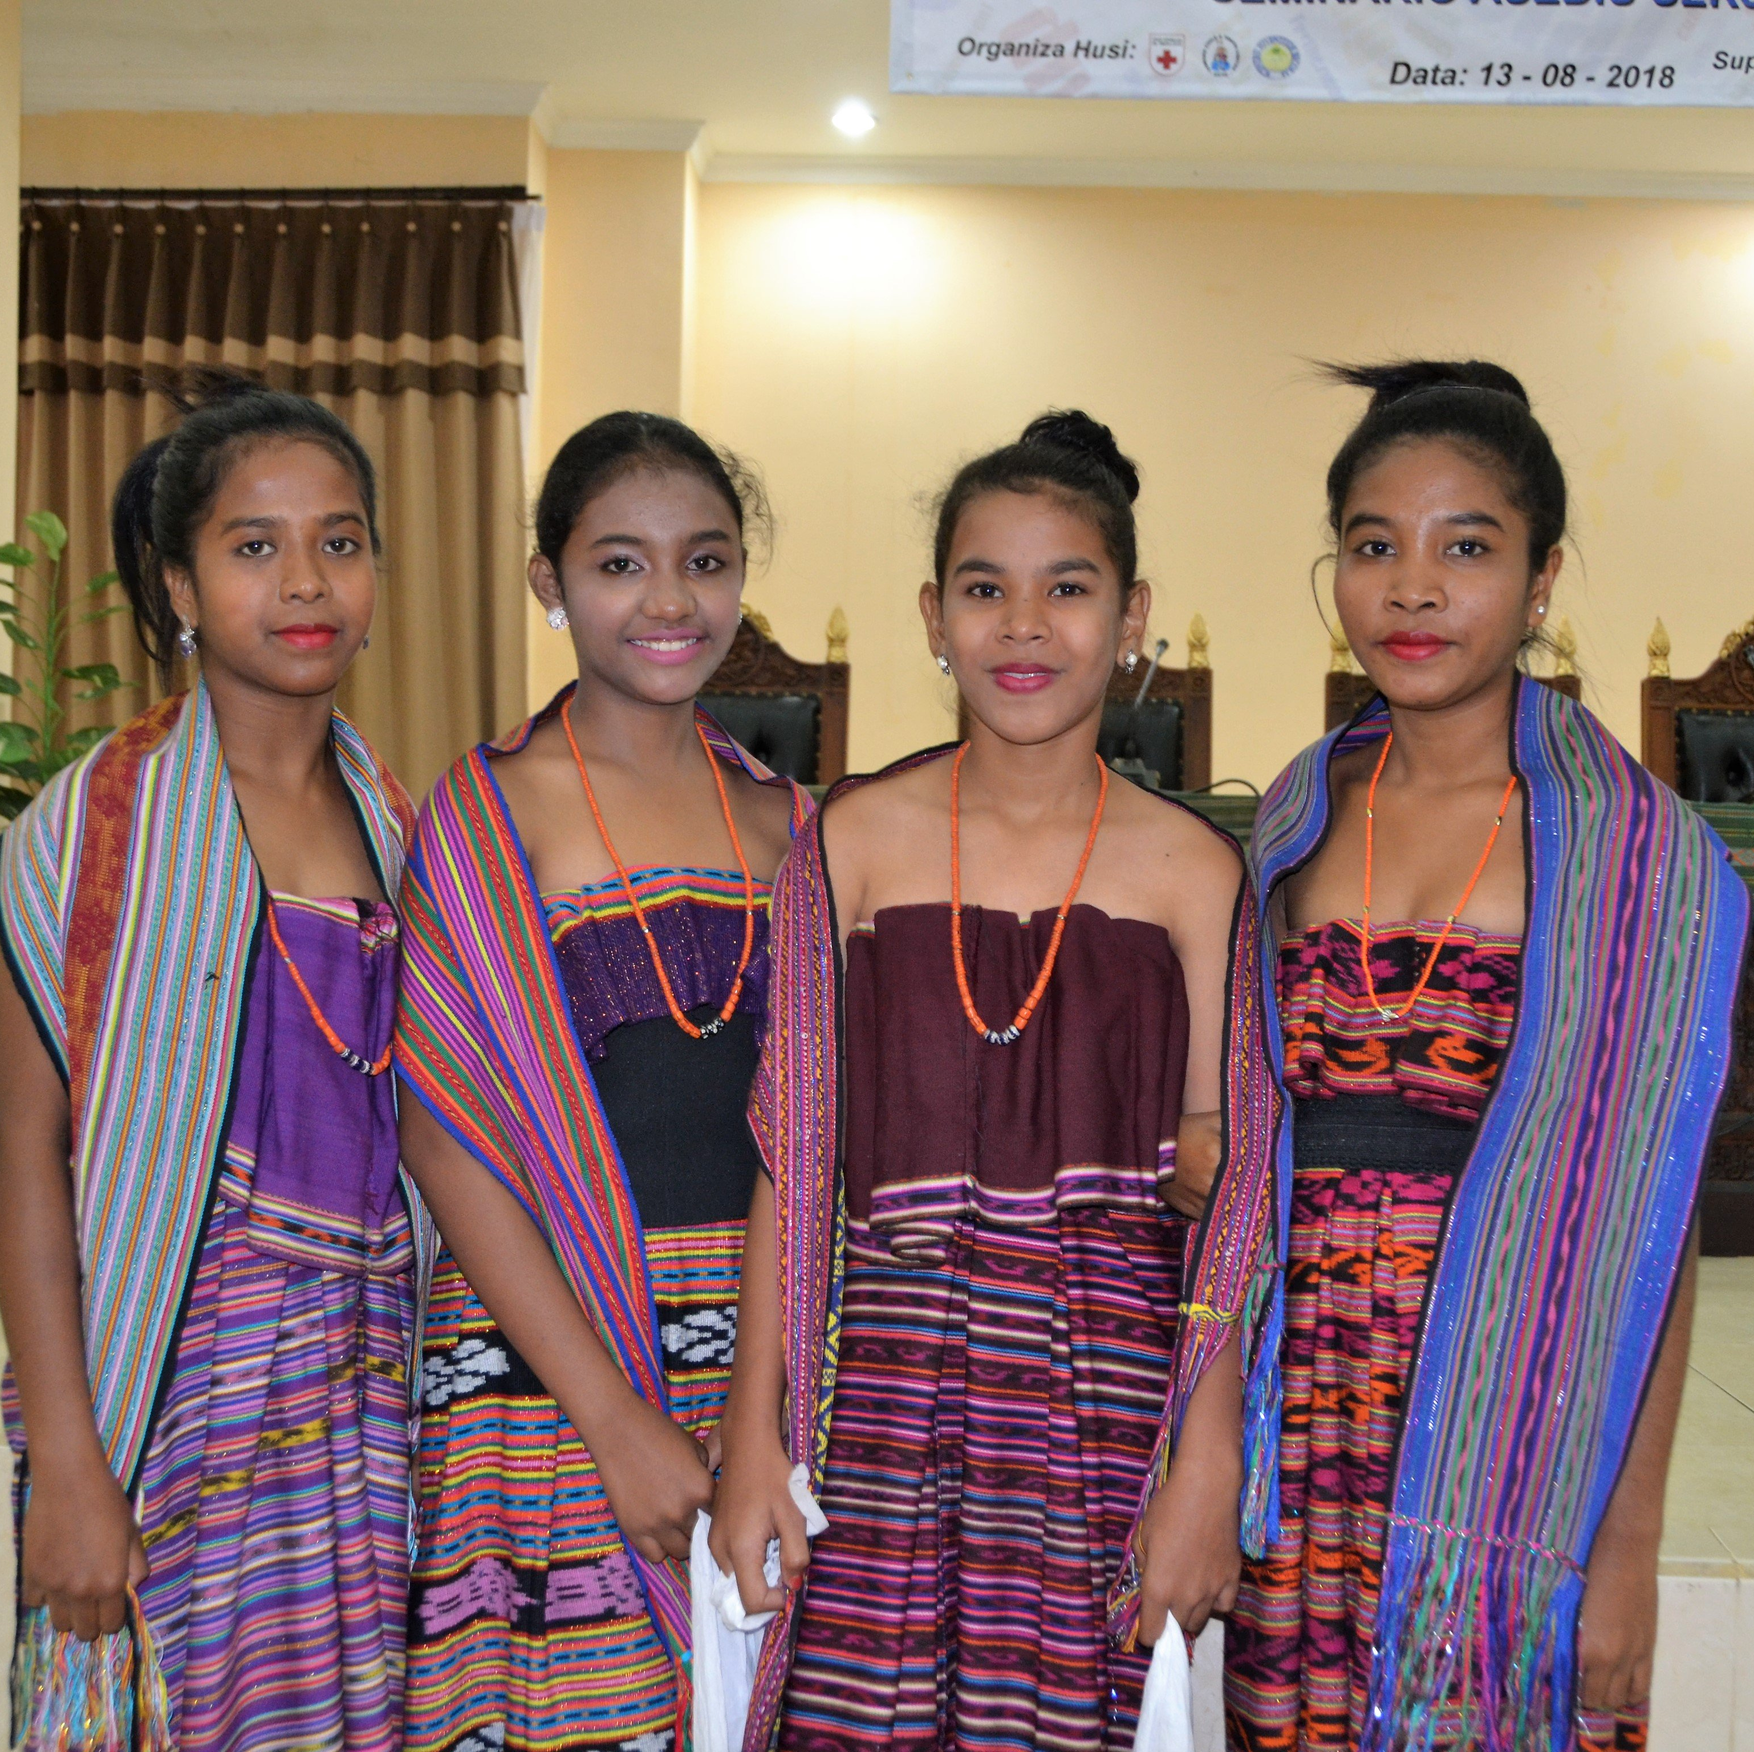
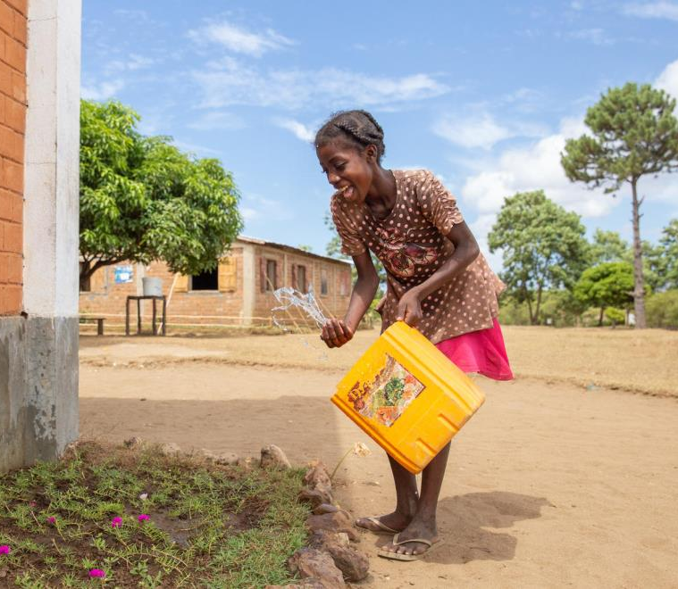
Zonta-järjestö tekee tasa-arvotyötä kansainvälisten palveluprojektien kautta.
Siellä, missä tytöt ja naiset ovat heikoimmassa asemassa.

Slide 2
TEINI-IKÄISTEN TYTTÖJEN TERVEYS JA SUOJELU PERUSSA
US$750,000
Vuonna 2020 Nuorten terveyspalvelujen saatavuus laski 63%:lla verrattuna vuoteen 2019. Mielenterveyspalvelujen saatavuus laski 50%:lla.
Tavoite: Parantaa terveyspalveluja vastaamaan nuorten, erityisesti tyttöjen, tarpeisiin ja estää väkivaltaa sen kaikissa muodoissaan kouluissa ja muissa palveluissa.
Projektin odotetaan tavoittavan 50,364 nuorta (24,829 tyttöä) neljällä eri alueella Perussa.

Slide 3
Naisten terveys ja omanarvontunto etusijalla
US$750,000
Sukupuoleen perustuvalla väkivallalla on vahingollisia ja pitkäaikaisia seurauksia naisten ja tyttöjen hyvinvoinnille, terveydelle ja turvallisuudelle.
Tavoite: Kaikki naiset ja tytöt Papua-Uudessa-Guineassa ja Itä-Timorissa voivat elää vapaina väkivallasta.
Projektista hyötyy noin 578,000 henkilöä Papua-Uudessa-Guineassa ja noin 74,000 Itä-Timorissa.

Slide 4
GlobaAli ohjelma lapsiavioliittojen lopettamiseksi
US$1,200,000
21% mailman tytöistä menee naimisiin lapsina eli heiltä ryöstetään lapsuus.
Tavoite: Laajentaa globaalia ohjelmaa tyttöjen suojelemiseksi ja voimaannuttamiseksi, ja lopulta auttaa lopettamaan lapsiavioliitot kokonaan.
Ohjelman prioriteetti on sitouttaa nuoret tytöt muutoksen agenteiksi 12 maassa, joissa lapsiavioliitot ovat yleisiä.

Slide 5
Tytöt mukana ilmastonmuutoksessa Madagaskarilla
US$500,000
Vain 41% Madagaskarin väestöstä on vesihuollon piirissä, 17% perus-jätehuollon piirissä ja vain 23% hygieniapalvelujen piirissä. 81%:ssa kouluista ei ole turvallista vettä ja 31%:ssa ei ole käymälöitä.
Tavoite: Tukea tyttöjä ja koko lasten ja nuorten sukupolvea tarjoamalla ympäristökasvatusta Madagaskarilla lapsiystävällisissä kouluissa
Projektista hyötyy suoraan noin 119,000 koululaista (joista 66,000 tyttöjä) ja koulujen terveys- ja ympäristösuunnitelmista hyötyy epäsuorasti 1,500 opettajaa 700 alakoulussa.

